Slide 1
Tanulás mesterség
5/6

Slide 2
Előkészület – tanár
Ha kell a kíséret, akkor lejátszó…
Más nincs ☺

Slide 3
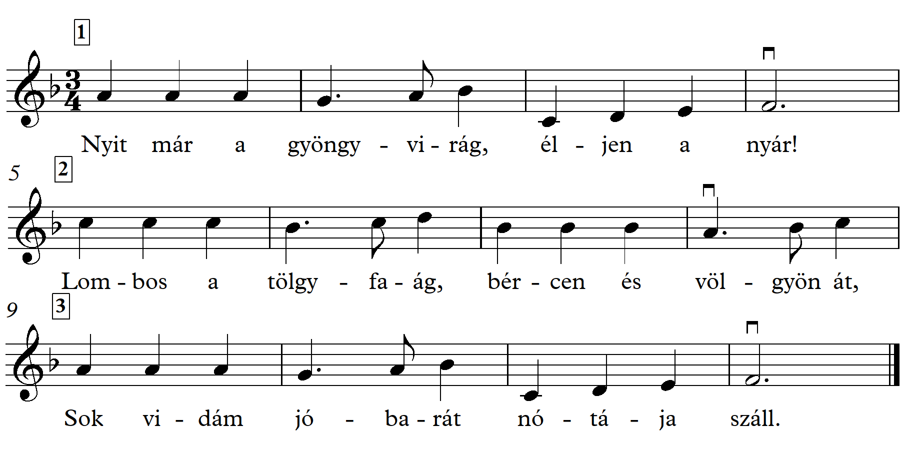
Daltanulás az órakezdéshez

Slide 4
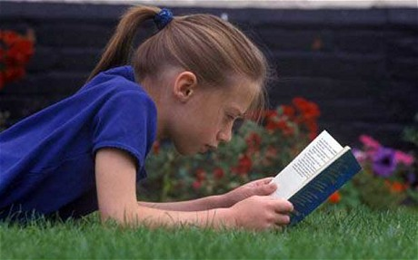
Ismétlés
Melyik tanulási technikára utalnak a képek?
Elmondás
Jegyzetelés
Kérdések megfogalmazása
Olvasás
Szómagyarázat

Slide 5
Tanulást segítő módszerek
koncentráció
beszédművelés
elmélkedés
relaxáció
csend
TANULÁS

Slide 6
Szókincsbővítés
Miért fontos a szókincs?
szómagyarázat
szókiválasztás
szinonimakeresés
szóalkotás
szólásértelmezés
Csoportalakítás:
Alapcsoport szerint!

Slide 7
Szókiválasztás
Minden sorban négy szót találsz, ezek közül egy kakukktojás, tehát nem illik a sorba. Melyek ezek? A feladatot és a megoldást is írd fel a füzetedbe!
Bölcs Öreg Idős Koros
Enyhül Alábbhagy Csökken Elmerül
Ős Születés Eredet Származás
Gondoskodni Vigyázni Figyelni Ügyelni
Megszólít Kijelent Kételkedik Mond

Slide 8
Szómagyarázat
Magyarán:
Durván, gorombán
Nyíltan kertelés nélkül
Ízesen, tájszólással
Idegen kifejezés helyett magyarul
Jóllehet:
Meglehetősen
Bár, noha
Feltéve, amennyiben
Elképzelhető
Hányad:
Rész
Osztás eredménye
Földesúrnak fizetett adó
Mennyi? Hány?
Válasszátok ki a szavak jelentését és fogalmazzatok meg egy-egy mondatot is ezekkel a szavakkal!

Slide 9
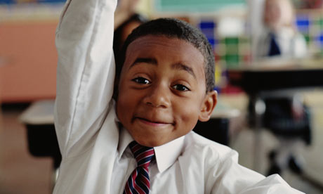
Összefoglalás
Milyen gyakorlatok segítenek a megfelelő belső állapot kialakításában?
Miért fontos a minél nagyobb szókincs?
Milyen módszerekkel bővíthetjük szókincsünket?
Milyen tanulási technikák segítenek a lecke feldolgozásában?
Miért jó, ha minél többfélét ismerünk és használunk?

Slide 10
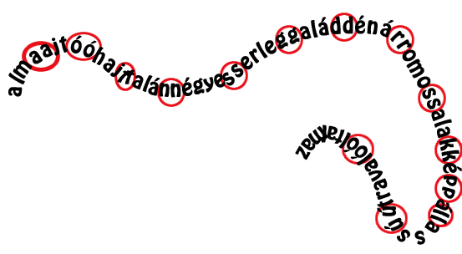
Játék
Szólánc:
az elhangzott szó utolsó betűjével kezdődjön a tiéd!

